Slide 1
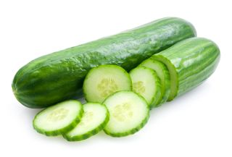
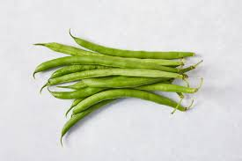
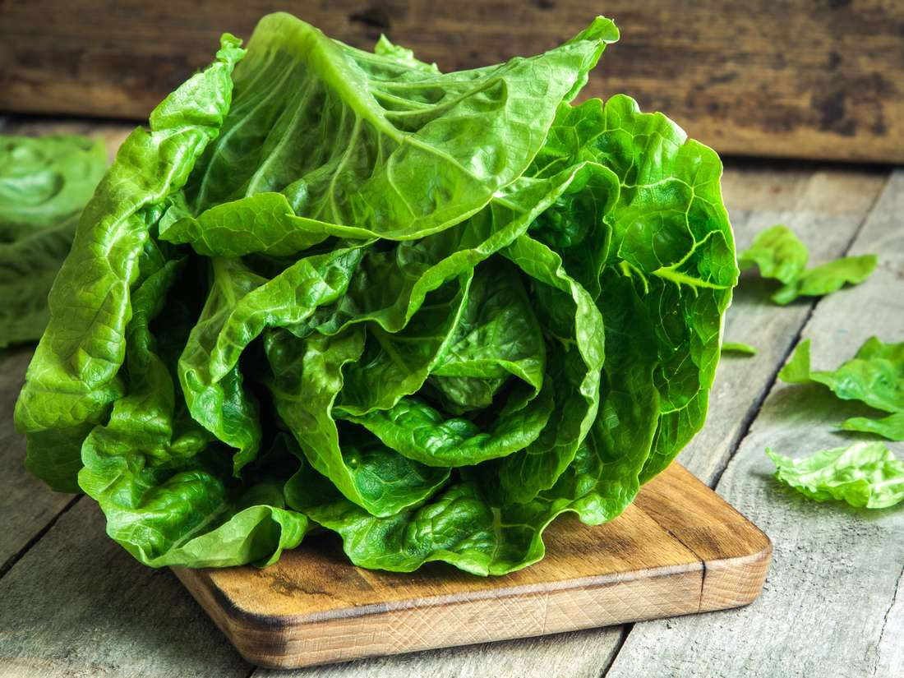
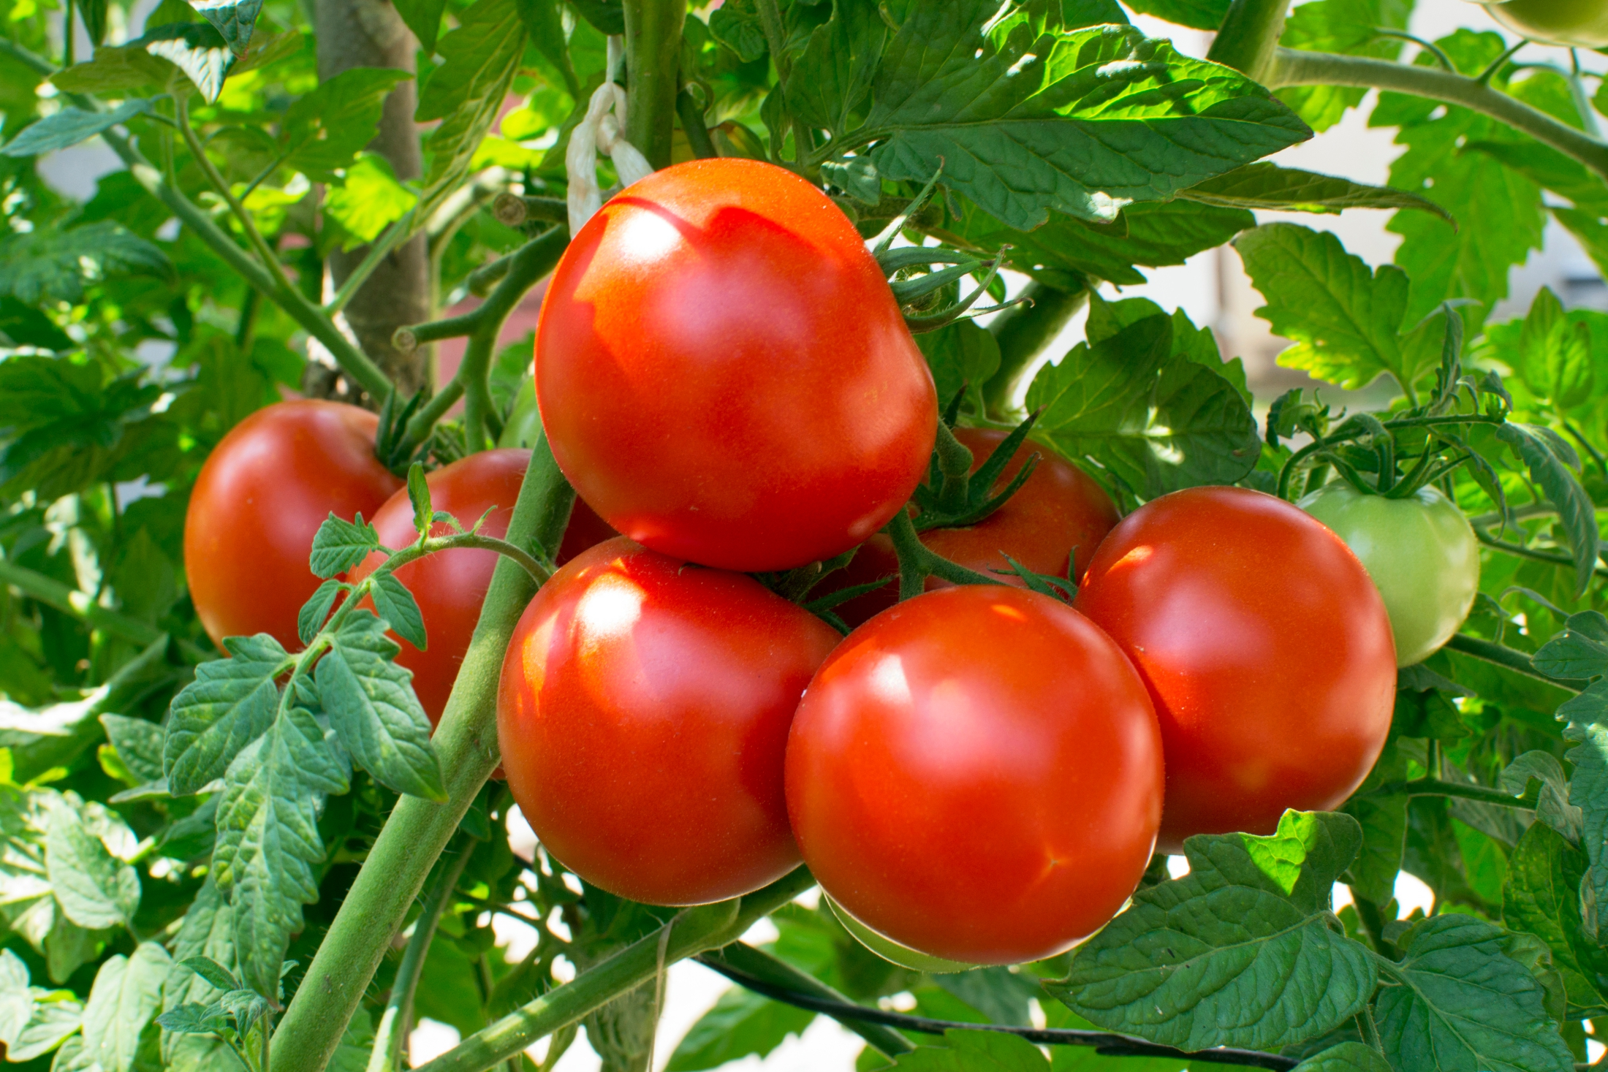
Shirley Heath ça pousse! | Year 3| Summer 2
Foods – vegetables/salad
Un haricot | A bean
Un concombre | A cucumber
Une tomate | A tomato
Du cresson | Some watercress
Une laitue | A lettuce
Une grain | A seed
Une grain de haricot | A bean seed
Une pomme | An apple
Un marché | A market
Vocabulary for shopping
Je voudrais … | I would like …
S’il vous plait | please
Vous désirez? | What would you like?
voilà | There you are
merci | Thank you
Au revoir | goodbye
Dans mon panier | In my basket
Il y a | There is/are
Vocabulary – likes and dislikes
Tu aimes ..? | Do you like …?
J’aime.. | I like ..
J’adore … | I love …
Je n’aime pas .. | I don’t like ..
beaucoup | alot
Super! Chouette! | Super! Cool!
bravo | Well done

